Slide 1

缓存DNS
赖东儒

Slide 2
缓存DNS：利用内存进行缓存解析记录，加速解析
互联网DNS角色
权威/官方DNS服务器的特点：
至少管理一个DNS区域,，需要IANA等官方机构授权
典型应用：根域DNS、一级域DNS、二级域DNS、三级域DNS、.. ..
缓存DNS服务器的特点：
不需要管理任何DNS区域，但是能够替客户机查询，而且通过缓存、复用查询结果来加快响应速度
典型应用：ISP服务商、企业局域网

Slide 3
缓存DNS的适用场景：
-互联网出口带宽较低的企业局域网络
-ISP服务商的公共DNS服务器
缓存DNS服务器的解析记录来源：
方式1：全局转发：将请求转发给指定的公共DNS（其他缓存DNS），
请求递归服务
方式2：根域迭代：依次向根、一级、二级……域的DNS服务器迭代

Slide 4
真机搭建缓存DNS服务器
1.搭建Yum仓库
2.安装bind bind-chroot
yum -y install bind bind-chroot
3.查看达内 内网DNS服务器地址
4.修改DNS服务器主配置文件，指定转发给内网DNS服务器
vim /etc/named.conf
options {
directory "/var/named";
forwarders { 172.40.1.10; };
};
5.重起named服务

Slide 5
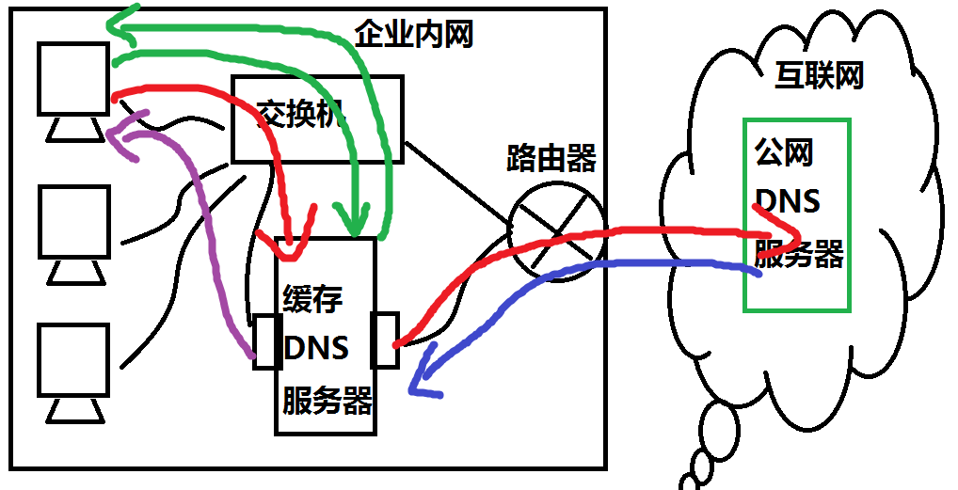

Slide 6
感谢大家

